Slide 1
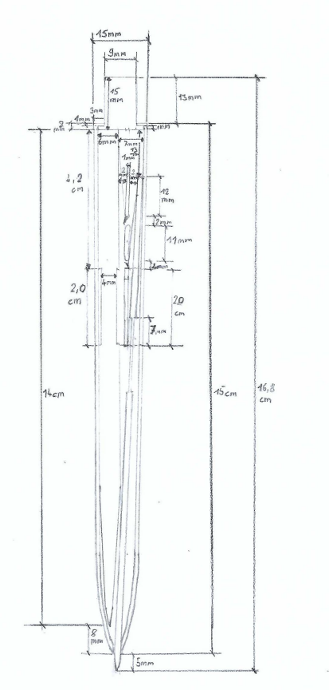
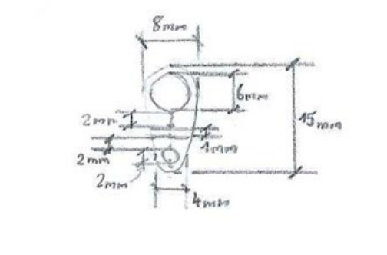
Wir gründen Unternehmen!

Slide 2
Startup-Teams
Jeweils 5 Gründer* bilden ein Team
5 Bereiche* im Unternehmen
Jeder Gründer arbeitet in 2 Bereichen mit
*geringe Abweichungen möglich
Unternehmensbereiche (Beispiel) | Inhalte
Produkt | Entwicklung, Design, Beschaffung, Produktion
Marketing | Marktanalyse, Werbung, Design
Vertrieb | Vertriebskanal, Verkaufstrichter
Finanzen | Kostenrechnung, Plankalkulation
Administration | Finanzierung, Standort, Rechtsform, Compliance/Nachhaltigkeit

Slide 3
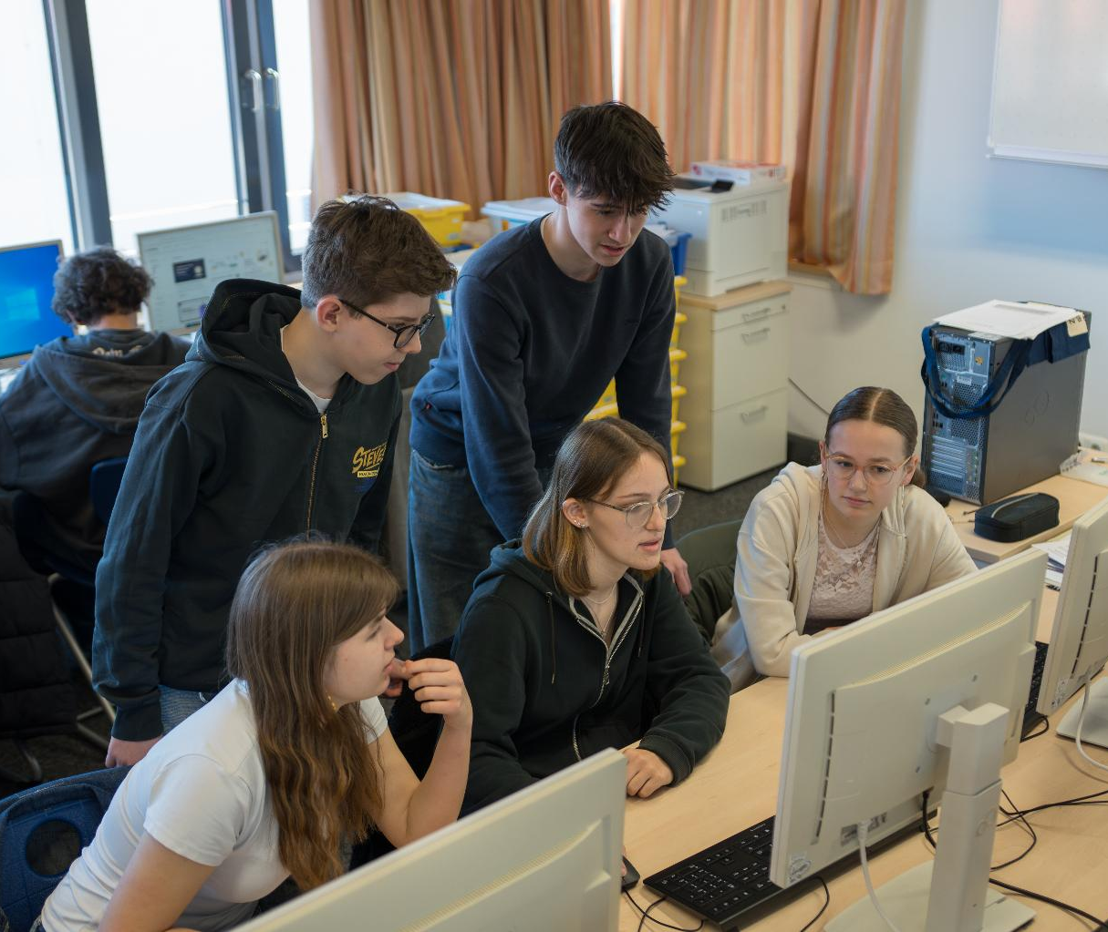
Ablauf
Geschäftsidee finden
Geschäftsmodell ausarbeiten
Präsentation erstellen
Pitch-Wettbewerbe

Slide 4
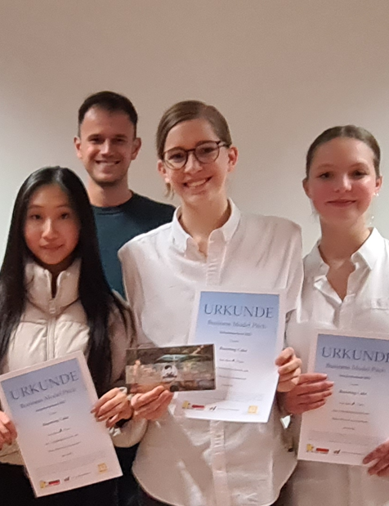
Betreuung durch Coach
Unternehmerin, Unternehmer oder Führungskraft mit Budgetverantwortung …
… aus der regionalen Wirtschaft.
Ein Coach für jede Klasse …
… stellt sein eigenes Unternehmen vor …
… und hilft den Teams bei der Ausarbeitung der Geschäftsmodelle.
Zwei Consulting-Blöcke plus
… Kommunikation per E-Mail, Online oder persönlich.

Slide 5
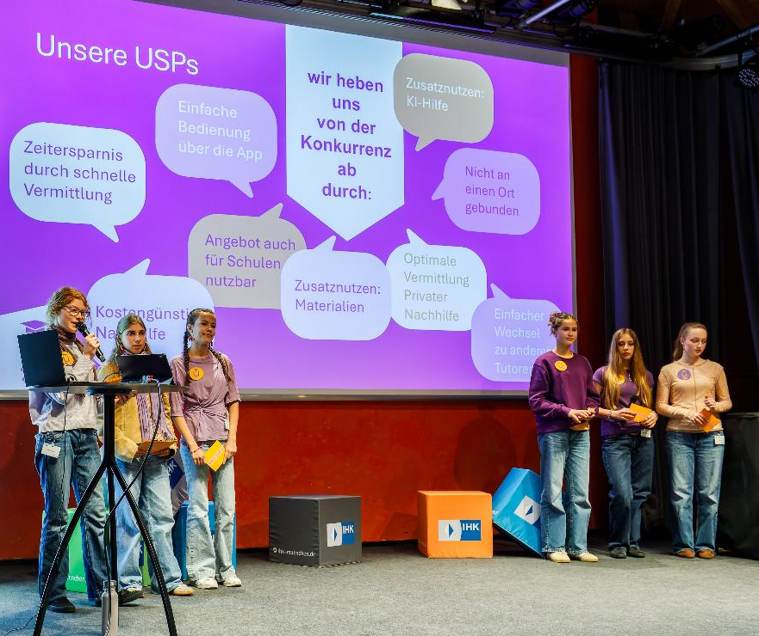
Pitch-Wettbewerbe „Höhle der Löwen“
Klassenwettbewerb
interne Jury
Schulwettbewerb der Klassensieger
externe Jury
Regionalwettbewerb der Schulsieger
Experten-Jury
Präsentation
  Gesamtes Team präsentiert
  15 Minuten Pitch
  10 Minuten Fragen der Jury
  Tischvorlage mit Präsentation und Anhang

Slide 6
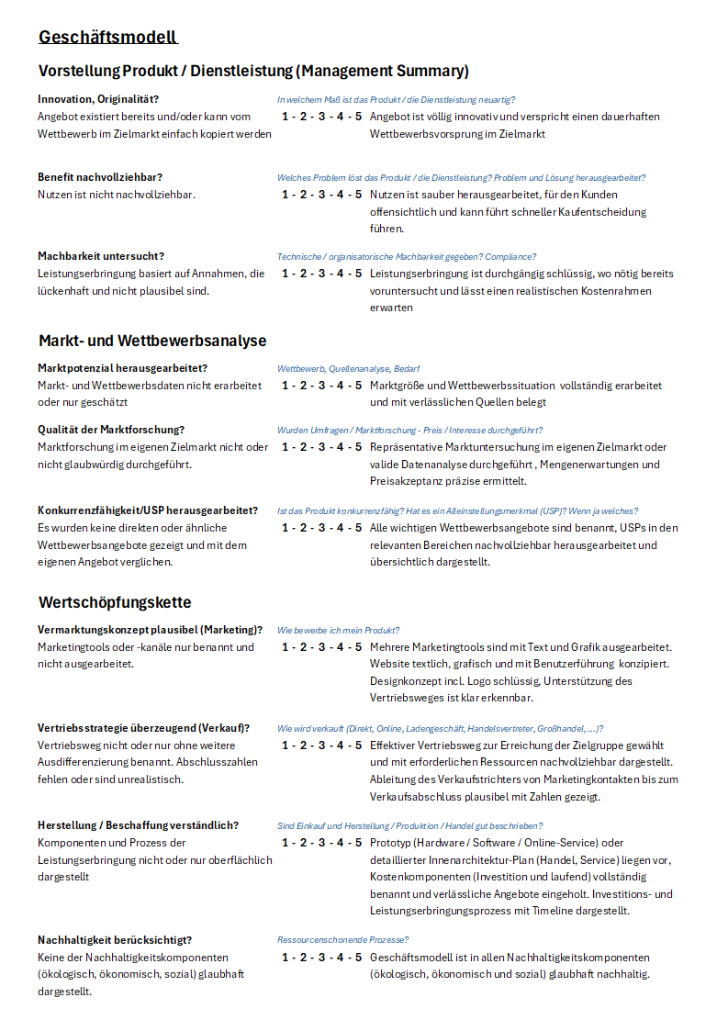
Worauf kommt es an?
Spaß beim Entwickeln eures Startups
Gute Projektarbeit im Team
Jury von eurem Startup überzeugen:
Pitch-Bewertung anhand von
23 Kategorien
Merkblatt Pitch-Bewertung

Slide 7
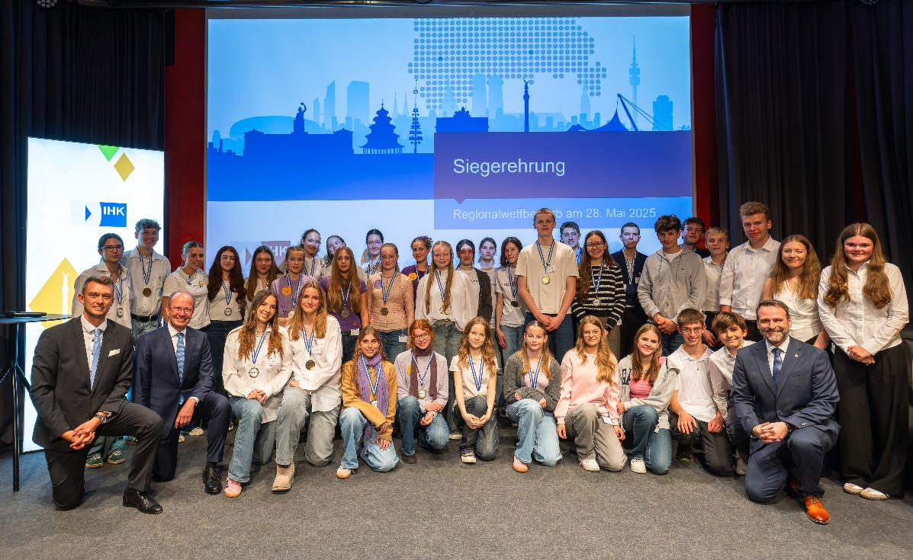
Geschäftsmodell-Beispiele
Teilnehmer
Regionalwettbewerb 2025
in Fürstenfeldbruck
Schulsieger
der 8 Gymnasien
…

Slide 8
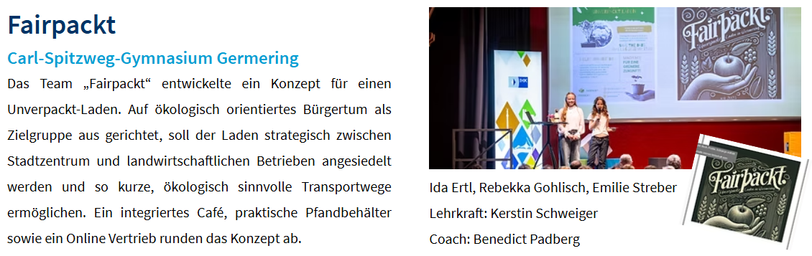

Slide 9
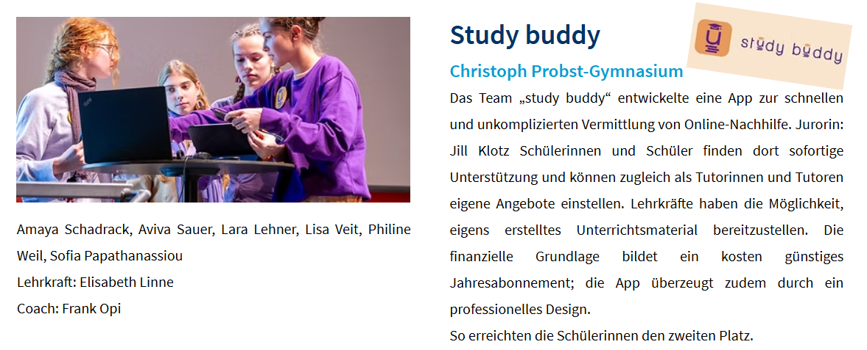

Slide 10
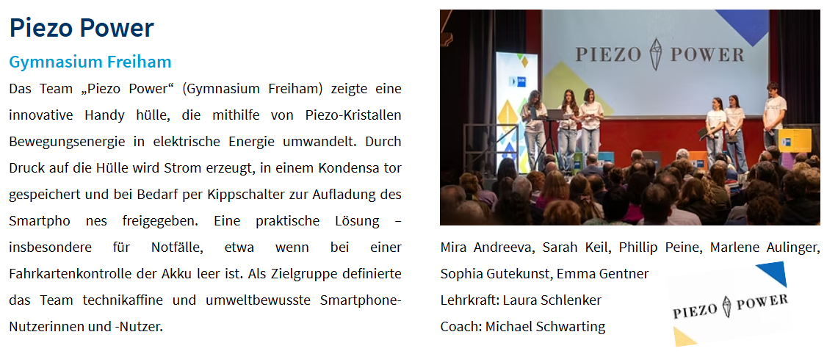

Slide 11


Slide 12
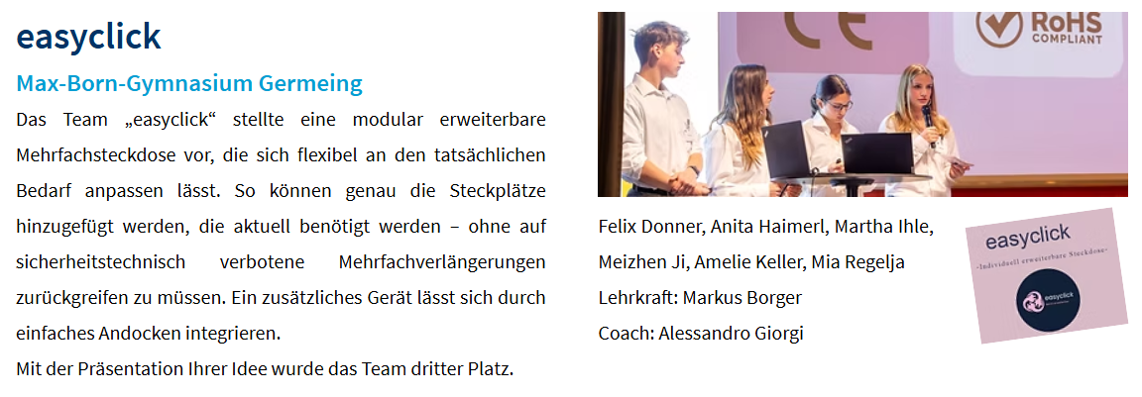

Slide 13
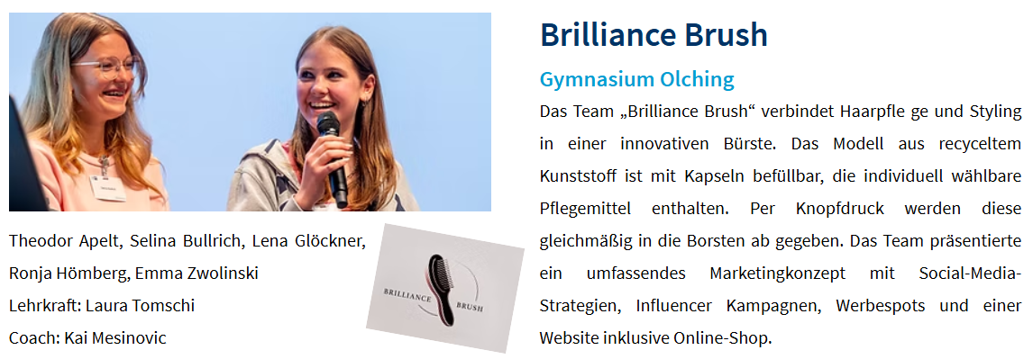

Slide 14
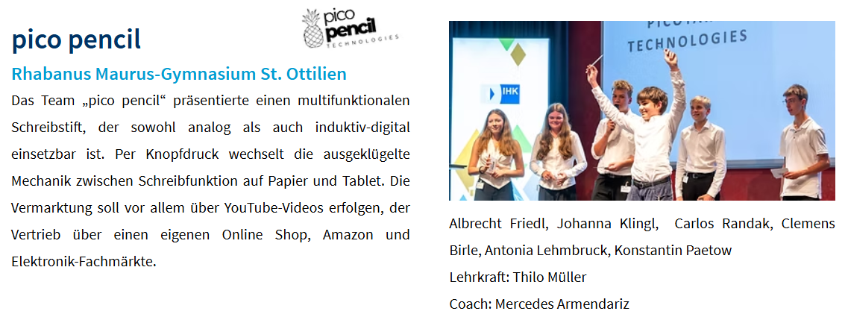

Slide 15
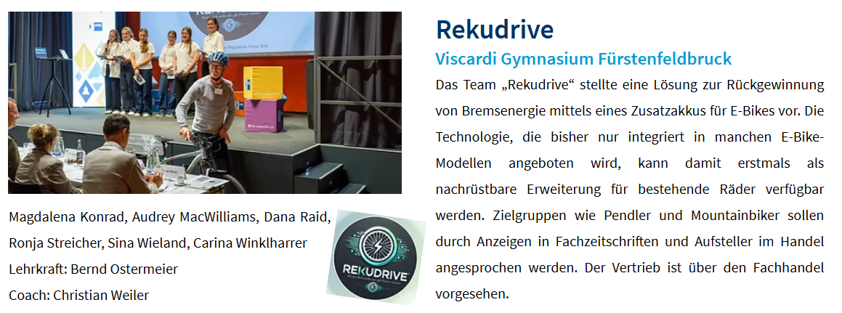

Slide 16

Nächste Schritte
Rolle | Inhalte
Produkt | Entwicklung, Design, Beschaffung, Produktion | Wir designen das Produkt, die Lösung, die Dienstleistung und/oder die Geschäftsräume. Wir erstellen einen Prototypen. Wir kümmern uns um die Beschaffung von Materialien und Vorprodukten.
Marketing | Marktanalyse, Werbung, Design | Wir ermitteln das Marktpotenzial, zum Beispiel durch Befragungen oder vergleichende Recherche. Wir definieren Methoden für Werbung und Öffentlichkeitsarbeit und berechnen die Kosten. Wir gestalten (Print-)Werbemittel, Website und/oder Social-Media-Inhalte.
Vertrieb | Vertriebskanal, Verkaufstrichter | Wir definieren unseren Vertriebskanal und dessen Kosten. Wir entwickeln den Verkaufstrichter von der Werbemaßnahme bis zum Verkauf mit Kostenangaben.
Finanzen | Kostenrechnung, Plankalkulation | Wir kalkulieren Kosten und erforderliche Verkaufspreise für einzelne Stücke oder Leistungen. Wir erstellen eine Plankalkulation für das Gesamtunternehmen für die ersten 5 Jahre
Administration | Finanzierung, Standort, Rechtsform, Compliance / Nachhaltigkeit | Wir wählen die geeignete Methode zur Finanzierung entsprechend des Finanzbedarfs aus der Plankalkulation. Wir suchen den besten Unternehmensstandort, eine geeignete Rechtsform und überprüfen Compliance und Nachhaltigkeit des Unternehmens
In App eintragen
(dabei mindestens
2 Rollen-Interessen angeben)
Teams bilden
Geschäftsidee finden
Rollen final festlegen
QR-Code zur
Registrierung:

Slide 17

Hilfsmittel
Website www.startupschoolcup.de
→ Material → Lern- und Arbeitstools
Lern App „Ideen Sammeln“ (5 Min.)
Merkblatt Pitch-Bewertungen (PDF)
Finanzplan (Excel-Vorlage)
Produktkalkulation (Excel-Vorlage)

Slide 18
Wichtige Daten & Termine
Unser Coach | Firma | E-Mail
Termine & Meilensteine | Datum | Uhrzeit
Kick-Off: Erstvorstellung Teams und Geschäftsidee, gemeinsam mit Coach |  | Unterrichtsstunde
Erster Consulting-Block Coach
Fertigstellung Geschäftsmodell |  | Unterrichtsstunde
Zweiter Consulting-Block Coach
Fertigstellung Präsentation |  | Unterrichtsstunde
Klassenwettbewerb
Schulwettbewerb
Regionalwettbewerb
Passwort interner Bereich Website www.startupschoolcup.de:

